Slide 1

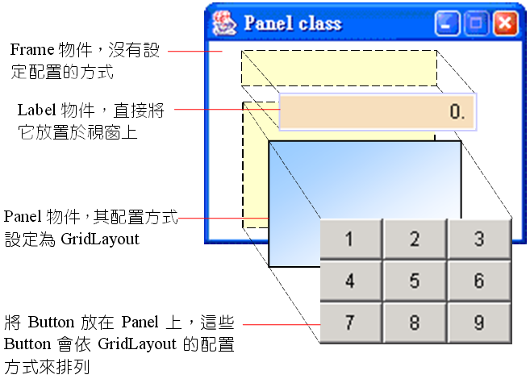
Panel面板 (1/2)
17.8 使用Panel面板
面板（panel）可以用來盛裝物件
  每個面板都擁有自已的屬性，包括
    顏色、大小、版面配置
左圖是計算機的物件、面板與視窗的擺設圖

Slide 2
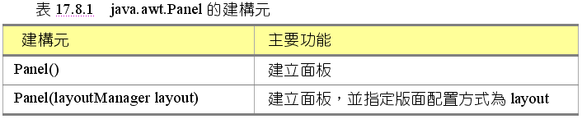
Panel面板 (2/2)
17.8 使用Panel面板
AWT利用Panel類別來處理面板的相關運作
  下表只列出Panel類別常用的建構元

Slide 3
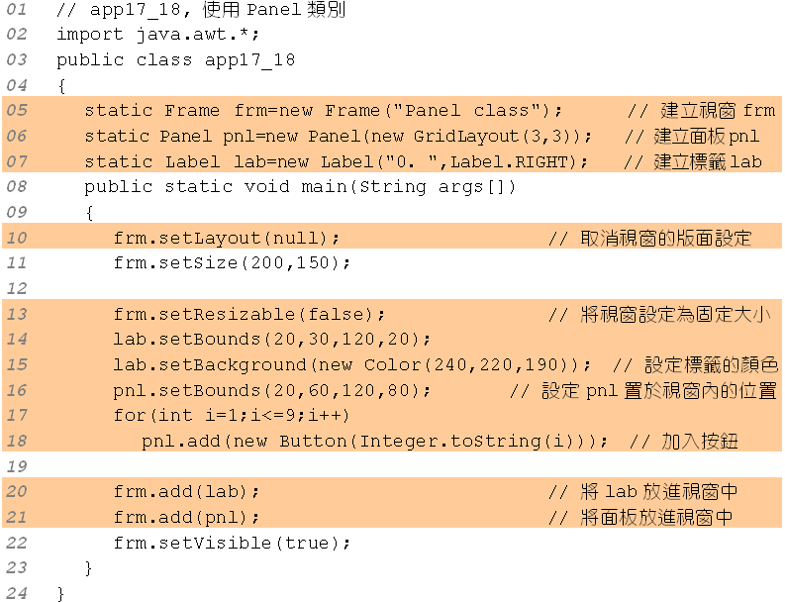
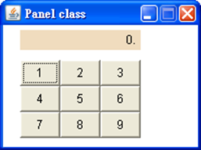
繪製小計算機
17.8 使用Panel面板
app17_18示範以Panel類別繪出一個小計算機：

